Slide 1
REVISION CONTROL
Tác giả slide:
Nguyễn Chí Thanh
Chỉnh sửa & trình bày:
Cao Thái Phương thanh

Slide 2
Nội dung trình bày
Revision Control là gì?
Revision Control Software (RCS)
Các thành phần, chức năng trong RCS
Demo cách hoạt động của RCS
Google source control

Slide 3
Revision Control
RevIsion control là gì?
là việc kiểm soát những thay đổi của các tập tin trên máy tính.
Một số tên gọi khác: Version Control, Source Control, Software Configuration Management,…
Notes:
Có 2 loại tập tin được phân biệt trong RCS: tập tin nhị phân (chỉ thay thế, không trộn được) và tập tin plain-text (có thể trộn)

Slide 4
Revision Control Software (RCS)
RCS (hay còn gọi là Revision Control System) là các phần mềm giúp quản lý sự thay đổi của các tập tin trên máy tính.
Được sử dụng trong mọi công ty tin học nhằm quản lý các dự án có nhiều người tham gia.

Slide 5
Một vài RCS phổ biến
Mô hình phân tán
Mô hình Client/Server
Độc quyền:
BitKeeper
Sun WorkShop TeamWare
…
Mã nguồn mở:
Mercurial
Git
…
Độc quyền
Visual SourceSafe
Visual Studio Team System
…
Mã nguồn mở:
OpenCVS
Subversion (svn)
…
Notes:
Mô hình phân tán
BitKeeper — was used in Linux kernel development
Sun WorkShop TeamWare — designed by Larry McVoy, creator of BitKeeper
Mercurial - viết bằng Python như là một thay thế nguồn mở cho BitKeeper; phân tán và nhằm mục đích để được nhanh chóng, gọn nhẹ, di động, và dễ sử dụng
Git — written in a collection of Perl, C, and various shell scripts, designed by Linus Torvalds based on the needs of the Linux kernel project; decentralised, and aims to be fast, flexible, and robust
Mô hình Client/Server
Visual SourceSafe — version control tool by Microsoft; oriented toward small teams
Visual Studio Team System — process-based client-server suite of tools by Microsoft for larger development organizations, incorporating work item tracking, reporting, build automation, unit and web testing, and integration with Microsoft Office
OpenCVS - compatible with CVS, with emphasis put on security and source code correctness Subversion (svn) — initially released in 2000^{[1]}.

Slide 6

Tại sao cần RCS?
Xét ví dụ sau:
tạo tập tin
- Ngày 04/10/2010
BaiTap1.cpp
- Ngày 06/10/2010
xem lại
lưu mới
sửa và lưu
BaiTap1_v1.cpp
BaiTap1_20101120.cpp
BaiTap1.cpp
BaiTap1.cpp
CÁCH QUẢN LÝ THƯỜNG DÙNG
Notes:
Bạn đang giải một bài toán khó trên máy tính. Lần đầu tiên, bài giải của bạn được lưu trữ trong một tập tin có tên là BT.cpp. Tuy nhiên, ngày hôm sau bạn lại nghĩ ra bài giải đó chưa đúng, cần phải sửa lại một số bước trong bài giải. Nếu bạn sửa trực tiếp vào bài giải trước (BT.cpp) và lưu lại, điều đó có nghĩa bạn sẽ rất không thể quay lại lời giải trước đó khi mà cách giải mới lâm vào ngõ cụt (tiếp tục sai). Cho nên, thông thường bạn sẽ tạo một bản sao cho tập tin BT.doc. Nếu khéo léo hơn, bạn có thể đặt tên cho tập tin mới bằng cách thêm vào sau nó một con số hoặc ngày tạo ra nó (chẵn hạn, BT_v1.cpp, BT_27092010.cpp). Thậm chí, khi bạn muốn những người khác cùng làm việc với bạn trên tài liệu này thì bạn có thể đặt nó vào một thư mục và chia sẻ (share) thư mục này cho những người cộng tác và yêu cầu họ đánh dấu lại những thay đổi của mình trong tài liệu. Như vậy, trong trường hợp này, bạn vẫn có cách để quản lý được tài liệu của mình.

Slide 7
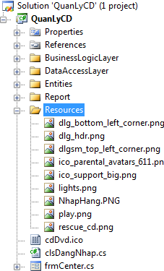



Tại sao cần RCS? (tt)
Còn đối với 1 dự án phần mềm thì sao?
- Ngày 04/10/2010
Tạo project
Testers
Tham gia
Tham gia
Tham gia
Developer
Developers
- Ngày 20/11/2010: project ???

Slide 8
Các thành phần trong một RCS
Administration: (cài trên máy server) cho phép tạo project, tạo người dùng, phân quyền người dùng, backup project, restore project,…
User: (cài trên máy client) lấy, chỉnh sửa project.
Lưu ý: project trong RCS khác với project trong các công cụ phát triển phần mềm.

Slide 9
Một vài chức năng của RCS
Backup và Restore
Đồng bộ hóa (Syn/Update/Get latest version)
Short-term undo/ Undo Check-out
Long-term undo/Rollback
Theo dõi sự thay đổi của các tập tin (nội dung lẫn người sở hữu)
So sánh (diff) các phiên bản của tập tin
Phân nhánh (branch) project, trộn (merge)
Đánh dấu (Label/Tag)
Notes:
Sao lưu và phục hồi: các tập tin/project phải được sao lưu và khôi phục lại khi cần thiết.
Đồng bộ hóa: cho phép mọi người cập nhật các thông tin mới nhất của các tập tin.
Short-term undo: cho phép hủy bỏ các thao tác vừa thực hiện và quay lại phiên bản còn chạy tốt gần nhất trong cơ sở dữ liệu.
Long-term undo: giả sử bạn một đoạn code chạy tốt cách đây vài năm, qua nhiều cập nhật và phát triển đoạn code đó, nhưng không may đoạn code mới mắc nhiều lỗi mà không thể khắc phục được. RCS cho phép chúng ta sử dụng lại đoạn code trước đó.
Theo dõi: khi cập nhật lại các tập tin, RCS cần phải đánh dấu lại người tạo ra sự thay đổi đó (người thay đổi, nội dung thay đổi) và cho phép ghi chú để giải thích lý do thay đổi nội dung các tập tin này.
Phân nhánh và gom nhóm: bạn có thể phân nhánh dự án thành các dự án con để bạn có thể phát triển độc lập, sửa lỗi, kiểm thử,… mà không ảnh hướng đến dự án chính. Tuy nhiên, bạn còn có thể gom các dự án con (nhánh) vào dự án chính.

Slide 10
Các khái niệm thường gặp trong RCS
Repository/Database: là một cơ sở dữ liệu
Server: máy tính lưu Repository
Client: máy tính kết nối đến Repository
Working Folder: thư mục lưu project dưới máy client.
Trunk/Main: đường phát triển chính của project
Branch: nhánh của project (subproject)
Revision number/Version number
Tag/Label: các thẻ/nhãn đánh dấu tập tin/project
Notes:
Repository: là một csdl lưu thông tin người dùng, quyền người dùng trên project, các tập tin trong project, các phiên bản của các tập tin, các nhánh của project…
Working Folder: một vùng làm việc riêng của bạn và tại đó, bạn có thể chỉnh sửa, kiểm thử,… trước khi bạn cập nhật vào cơ sở dữ liệu.

Slide 11
Các thao tác cơ bản trong RCS
Add: thêm tập tin/thư mục vào CSDL
Get: lấy file từ server về client dùng để xem
Check-out: thao tác tải dữ liệu từ server về client để chỉnh sửa.
Check-in/Commit: thao tác đưa dữ liệu từ client lên server.
Get latest version: lấy phiên bản mới nhất từ
Revert/Undo check-out
View history
Notes:
Thường dùng cho các lập trình viên
Khi

Slide 12
Các thao tác nâng cao trong RCS
Share
Branch
Merge
Resolve conflict
Lock
Breaking the lock
Backup/Restore project
Notes:
Thường dùng cho người quản lý

Slide 13
Share – Chia sẻ
Chia sẻ file giữa nhiều project.
Khi thay đổi file được share thì tất cả các project sử dụng file này sẽ bị ảnh hưởng.
Để sử dụng file được share thì project được share phải check-out
Notes:
Share cho phép các file được được dùng cho nhiều project. => khi file được share thay đổi từ một project thì tất cả các project khác cũng sẽ bị ảnh hưởng.
Để sử dụng file được share thì project được share phải Check Out/Check
In version control, Share enables files to be shared among multiple projects. It creates share links among these projects, so that the item can be viewed in all projects. If an item is modified in one project, the changes will be reflected in other projects simultaneously.
To use the Share command, we must have the Check Out/Check In right in the project we are sharing from, and the Add/Rename/Delete right in the project to which we are sharing.

Slide 14
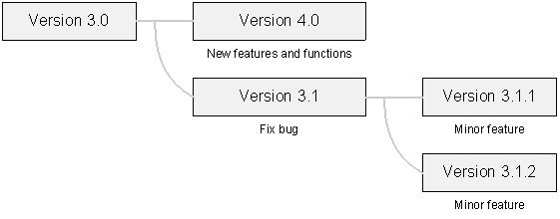
Branch – Phân nhánh
Tạo bản sao của project hoặc một số file trong project.
Mục đích thường dùng: test, fix bug, phát hành một phiên bản phần mềm mà không ảnh hưởng đến các project khác.
Có thể trộn ngược lại vào trong project chính (project đã share).
Notes:
Thường dùng cho người quản lý
Sau khi một file được share trong một vài projects thì việc chỉnh sửa file đó sẽ ảnh hưởng đến những file khác trong project. Trong nhiều trường hợp thì share rất tiện lợi. Tuy nhiên, trong một vài trường hợp ta muốn sửa file được share mà ko ảnh hưởng đến file trong các project khác. Khi đó, branch là một giải pháp.

Slide 15
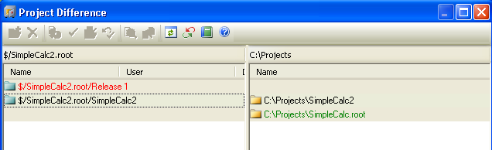
Diff – So sánh
So sánh Folder/Project

Slide 16
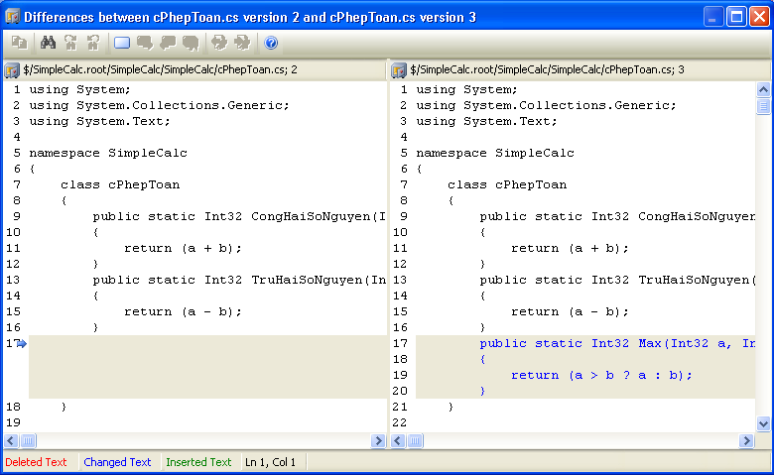
Diff – So sánh
So sánh file plain-text (có thể trộn)

Slide 17
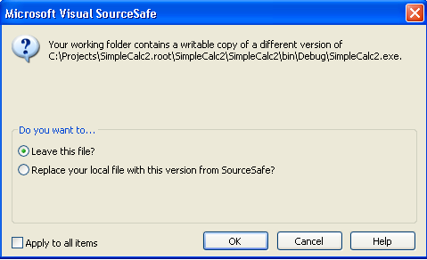
Diff – So sánh
So sánh file nhị phân (có thể trộn)

Slide 18
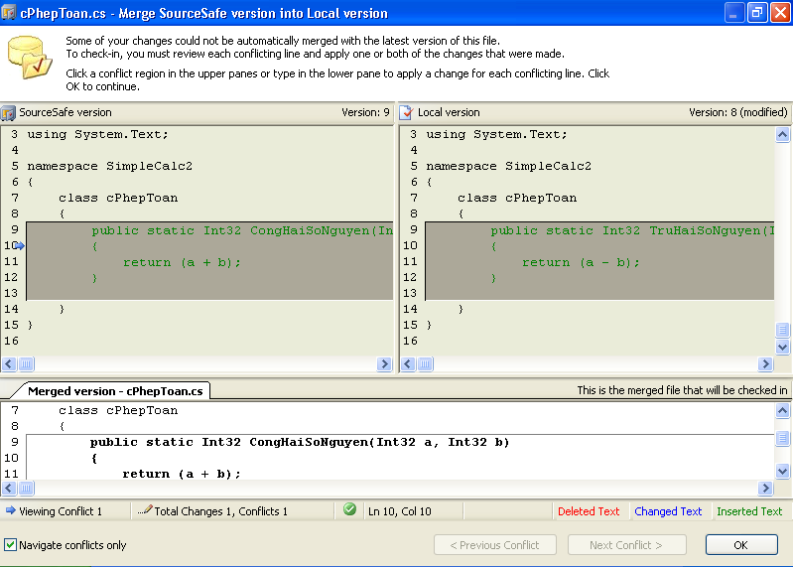
Merge - Trộn
Xảy ra trong mô hình Copy-Modify-Merge

Slide 19
Các mô hình sử dụng trong RCS
Lock-Modify-Unlock
Copy-Modify-Merge
Mỗi tập tin, tại một thời điểm chỉ có tối đa một người có thể chỉnh sửa.
Phiên bản mới nhất của tập tin phải được tải về (check-out) trước khi chỉnh sửa.
Cho phép nhiều người có thể chỉnh sửa 1 tập tin cùng lúc. (phát triển song song – parallel development)
Nhưng muốn có phiên bản mới nhất của tập tin thì cần phải trộn lại.

Slide 20
NGUYÊN TẮC HOẠT ĐỘNG CỦA HAI MÔ HÌNH
Giả sử ta có một project và ba người tham gia project này là Dev A , Dev B và Dev C

Slide 21
Mô hình Lock-Modify-Unlock
Dev A check-out một file F, file F sẽ bị RCS khóa lại.
Dev A sẽ làm việc trên file F.
Nếu Dev B muốn làm việc trên file F thì đầu tiên anh ta phải check-out file F. Tuy nhiên, RCS đã khóa file F nên Dev B không thể check-out file F.
Sau khi Dev A làm việc xong với file F. Anh ta sẽ check-in file F. File F được RCS sẽ mở khóa.
Dev B (những lập trình viên còn lại) có thể check-out và làm việc trên file F.
Notes:
Giả sử ta có một project với 2 lập trình viên tham gia: Developer A và Developer B

Slide 22
Mô hình Copy-Modify-Merge
Dev A check-out file F và làm việc trên F. F không bị khóa.
Dev B cũng muốn làm việc trên file F. Đầu tiên, Dev B phải check-out file F => RCS cho phép check-out.
Nếu Dev C muốn check-out file F thì RCS vẫn cho phép Dev C check-out.

Slide 23
Mô hình Copy-Modify-Merge (tt)
Khi một trong các Devs check-in file F thì RCS sẽ kiểm tra:
Nếu Revision number của file F trên Server giống với Revision number của file F tại client thì RCS sẽ check-in bình thường.
Nếu Revision number của file F trên Server lớn hơn Revision number của file F tại client (chứng tỏ có ai đó đã check-in file F trước đó) thì RCS sẽ trộn nội dung file trước khi check-in vào trong database ở server.

Slide 24
Demo
Google code

Slide 25
Demo
Google source : server http://code.google.com/hosting/
AnkhSVN : client (integrated with Ms Visual Studio) http://ankhsvn.open.collab.net/
TortoiseSVN : client http://tortoisesvn.net/downloads.html

Slide 26
Demo
Google source : create project http://code.google.com/hosting/ http://code.google.com/p/demo-svn-2011/
AnkhSVN : client (integrated with Ms Visual Studio)
TortoiseSVN : client
Notes:
caothaiphuongthanh@gmail.com
http://help.collab.net/index.jsp?topic=/com.collabnet.doc.anksvn_001/action/ankh_getting_started.html
+ Visual Studio -> Tools -> Options -> Source Control -> Plug-in Selection -> AnkhSVN
Ms Visual Studio:
+ Create solution, Add Subversion https://demo-svn-2011.googlecode.com/svn/
+ Username & Generated Password (not the Google password)
+ Commit the solution
notice icons
+ Add a button then check changes ☺
TortoiseSVN:
+ Open Windows Explorer to see the folder has already synced
→ TortoiseSvn & AnkhSvn share the subversion mechanism
+ Create a folder Documents in the Solution folder
+ Add to Subversion
+ Commit to Server (add the new folder into repository)
Google project: can reset Repository (cool)
Google project: can re-generate password to force re-authentication (cool too)

Slide 27
Demo
The most important component is the source code server (we use free but open source Google Project Hosting)
Config & maintain the source control system is not an easy task.

Slide 28
Bài tập lớn
Xây dựng một ứng dụng quản lý kinh doanh sản phẩm theo mô hình phân lớp với hai phân hệ:
1. Bán sản phẩm trực tuyến: website (ASP.NET + SQL server)
+ Giới thiệu sản phẩm
+ Đặt hàng online (có xử lý số lượng tồn kho)
+ Quản lý & xử lý đơn hàng
2. Quản lý sản phẩm : winform application (C# + SQL Server)
+ Quản lý sản phẩm
+ Quản lý & xử lý đơn hàng
+ Quản lý số lượng tồn kho
+ Thống kê báo cáo tình hình kinh doanh
Notes:
Cho ví dụ bài tour

Slide 29
Mô tả nghiệp vụ
Ví dụ: các mô tả nghiệp vụ của học phần PTTK HTTT
Thuộc tính của thực thể
Yêu cầu nghiệp vụ
→ người viết mô tả nghiệp vụ
Notes:
Cho ví dụ bài tour

Slide 30
Bài tập lớn
Xây dựng một ứng dụng quản lý kinh doanh sản phẩm theo mô hình phân lớp với hai phân hệ:
1. Bán sản phẩm trực tuyến: website (ASP.NET + SQL server)
+ Giới thiệu sản phẩm
+ Đặt hàng online (có xử lý số lượng tồn kho)
2. Quản lý sản phẩm : winform application (C# + SQL Server)
+ Quản lý sản phẩm
+ Quản lý & xử lý đơn hàng
+ Quản lý số lượng tồn kho
+ Thống kê báo cáo tình hình kinh doanh
Mỗi nhóm về viết mô tả nghiệp vụ cho bài tập lớn – tuần sau sửa
Tối đa 2 trang A4
Notes:
Cho ví dụ bài tour

Slide 31
Vấn đề bài tập về nhà
Mọi nhóm đều phải thực hiện bài tập về nhà theo yêu cầu và đem theo (trong laptop / giấy viết tay rõ ràng, sạch sẽ) trong buổi học lý thuyết.
Giáo viên sẽ kiểm tra ngẫu nhiên / cố ý bài tập đã cho và trừ điểm vào kết quả bài tập lớn nếu nhóm không có bài.
Số điểm trừ phụ thuộc vào thái độ học tập của nhóm.

